Slide 1
§ 4.6 连续时间LTI系统的频域分析（2）

Slide 2



一、连续LTI系统频域分析法
激励为非周期信号
求取激励信号的傅立叶变换
确定系统的频率响应H(ω)
频域分析
求系统响应的傅立叶变换
求零状态响应
求零状态响应的时域函数
周期信号展开为傅立叶级数
激励为周期信号
求系统在各个频率分量作用下稳态响应
系统的响应为各个响应的线性叠加
求稳态响应

Slide 3
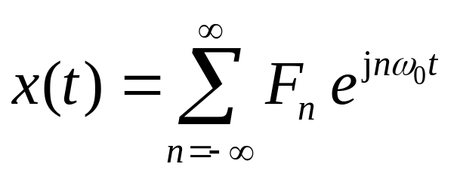
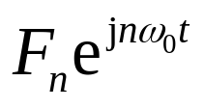
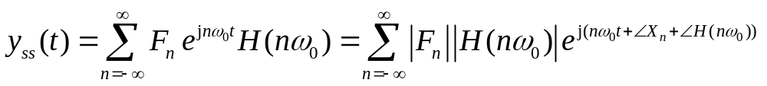
一、连续LTI系统频域分析法
周期信号激励下系统的响应：
(1) 将周期信号激励 x (t) 表示为复指数傅立叶级数
而每个分量 作用引起的稳态响应为
所以，系统的稳态响应为

Slide 4
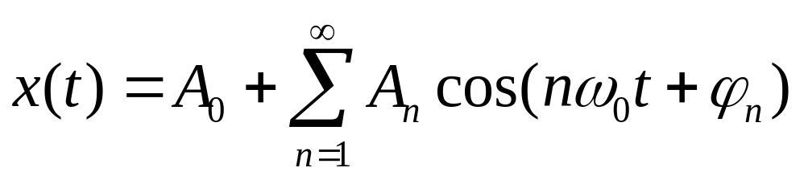
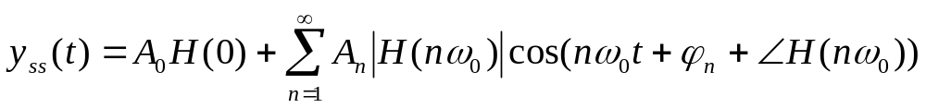



一、连续LTI系统频域分析法
(2) 将x (t)展开为三角形式傅立叶级数
那么稳态响应
其中
为连续频率响应H(ω)在频率点 上的采样值。
为 的相位，即相频特性。

Slide 5
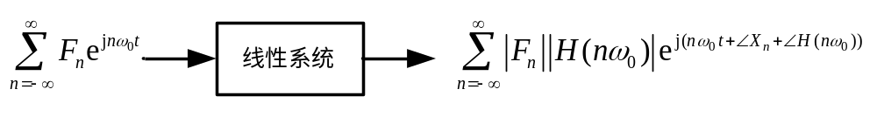
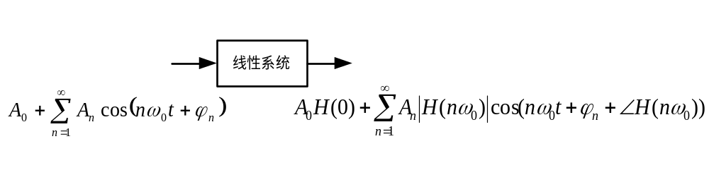
(3) 分别用图表示：

Slide 6
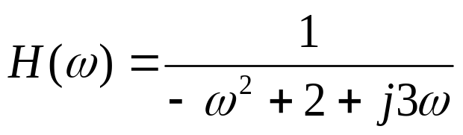
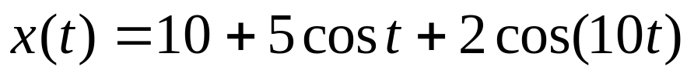
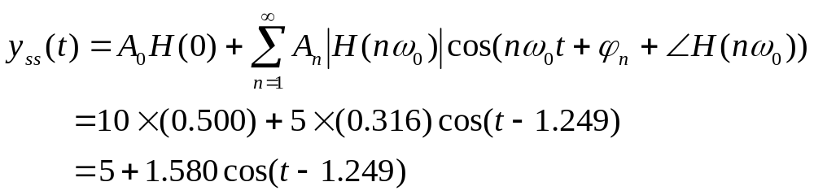

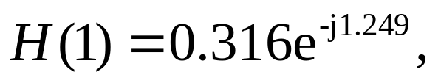

一、连续LTI系统频域分析法
例：设系统的频率响应为 ，若外加激励为 试求其稳态响应。
解：
因为
所以，稳态响应为
所以输入信号的频率分别为 ω＝0，1，10 rad/s
根据 H(ω) ，可以求得

Slide 7
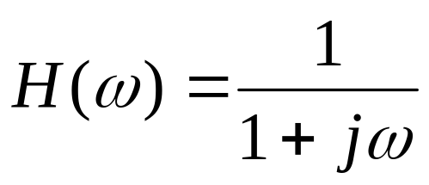
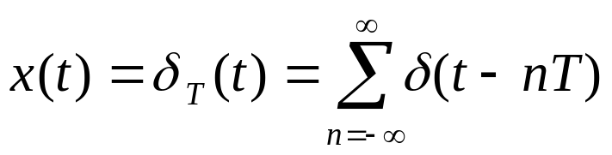
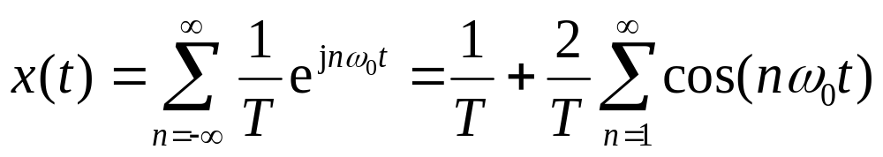
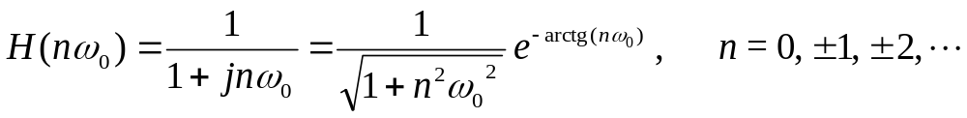
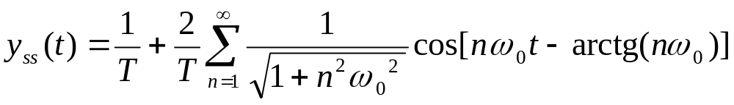
一、连续LTI系统频域分析法
例： 已知系统的频率响应 ， 外加激励为冲激序列 。试求其稳态响应。
解： 将冲激序列信号展开成傅立叶级数
因为
所以稳态响应为

Slide 8
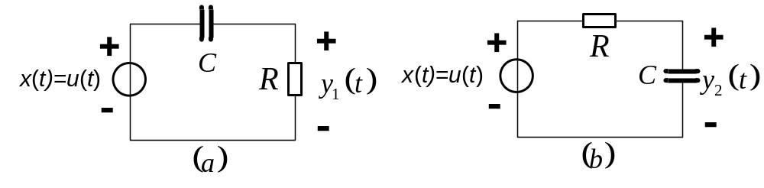
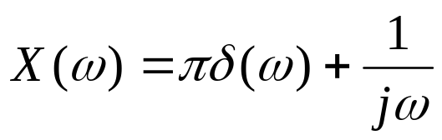
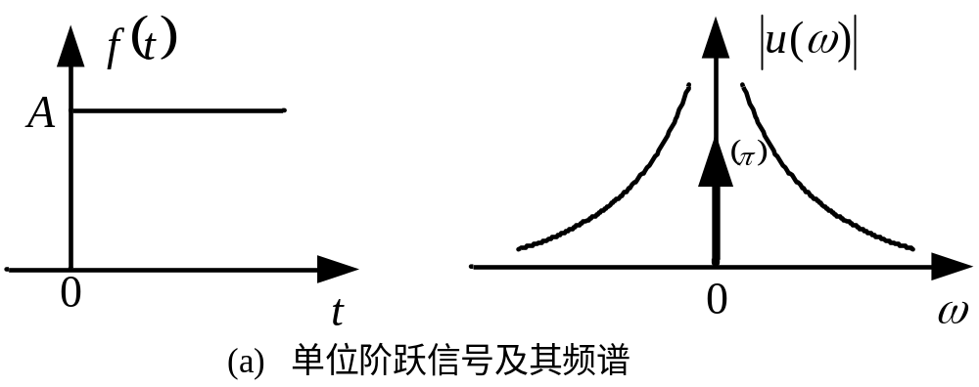
一、连续LTI系统频域分析法
例：求阶跃信号分别作用于图 (a)的高通滤波器和图 (b)的低通滤波器的零状态响应，并用频谱图对结果进行分析。
解：阶跃信号的频谱

Slide 9
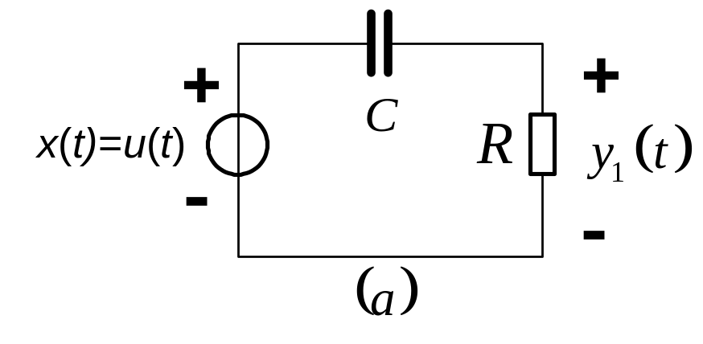
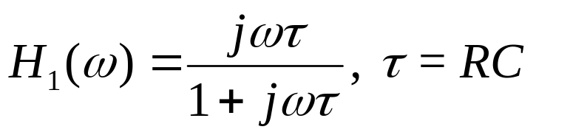
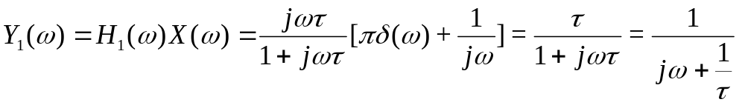
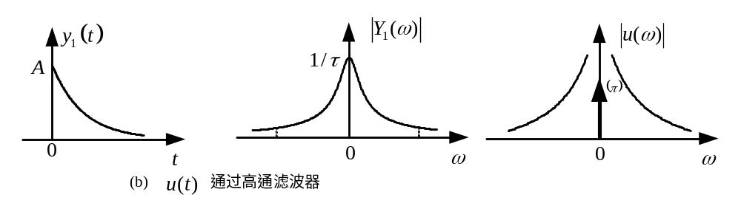
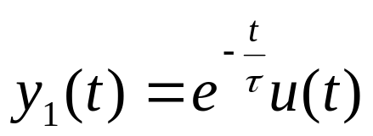
一、连续LTI系统频域分析法
(1) 图（a）所表示的高通滤波器的频率响应为
分析：
1、低频分量削弱，ω=0处的冲激分量被抑制
2、高频分量几乎不变。
输出信号的频谱为
所以

Slide 10
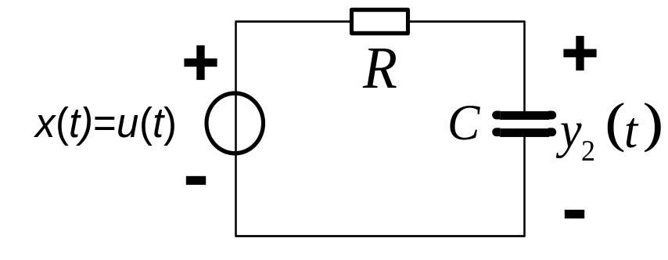
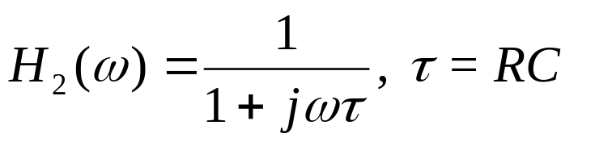
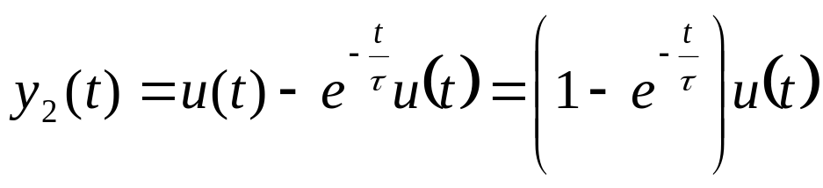
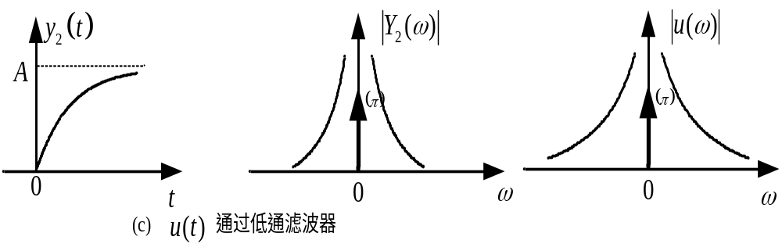
一、连续LTI系统频域分析法
(2)低通滤波器的频率响应为
分析：
1、高频分量受到进一步的衰减；
2、低频分量几乎不变，且包含有冲激。
输出信号的频谱为
所以

Slide 11
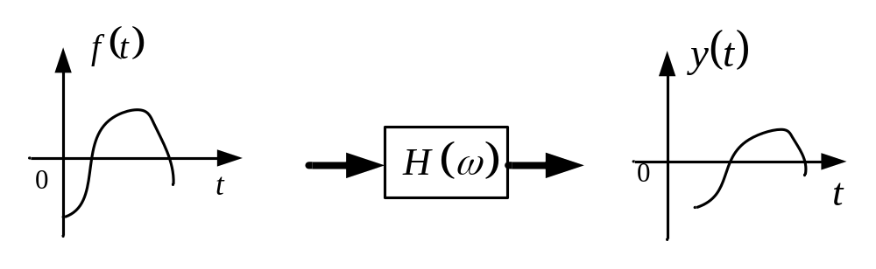
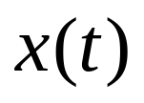
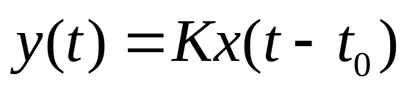


二、无失真传输系统
3.7 系统无失真传输的条件
所谓系统无失真传输是指输出信号与输入信号相比，只有幅度大小和出现时间先后的不同，而波形形状不发生改变。
也就是说，如果输入信号为 ，无失真传输系统的输出应为
式中 为一常数， 为时延。

Slide 12
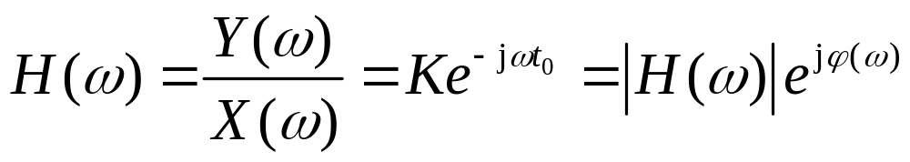

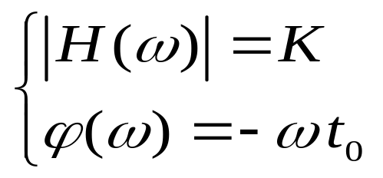
二、无失真传输系统
线性系统无失真条件
实现无失真传输
应满足的条件

Slide 13
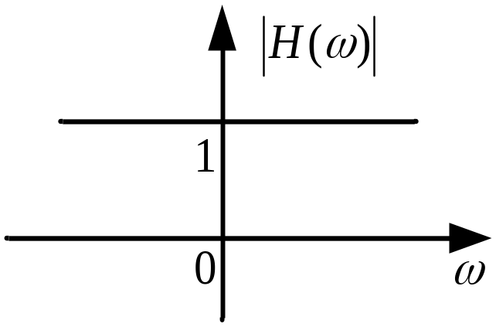
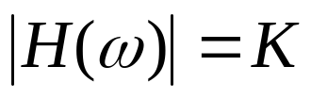
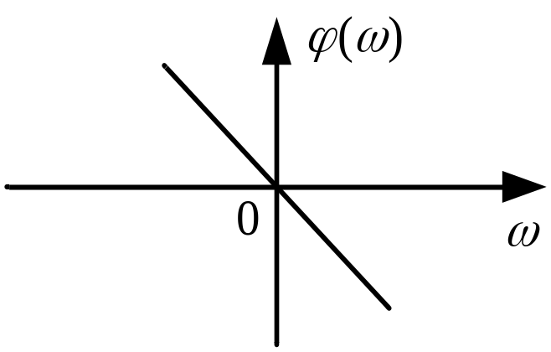
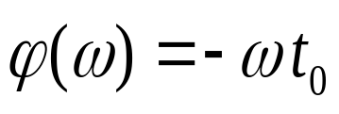
线性系统无失真条件
无失真传输系统应满足：
幅频特性
在整个频率范围内应为常数 K ，即系统的通频带应为无穷大；
相频特性
在整个频率范围内应与频率 ω 成正比

Slide 14
二、无失真传输系统
3.7 系统无失真传输的条件
失真：系统的响应波形与激励波形不相同，称信号在传输过程中产生了失真。
1.幅度失真：系统对信号中各频率分量的幅度产生不同程度的
衰减，引起幅度失真。
2.相位失真：系统对各频率分量产生的相移不与频率成正比，
造成各频率分量在时间轴上的相对位置变化，引
起相位失真。
这两种失真都是由于信号中原有各频率分量的相对振幅或相对相位发生变化导致的，都不产生新的频率分量，因此属于线性失真。

Slide 15
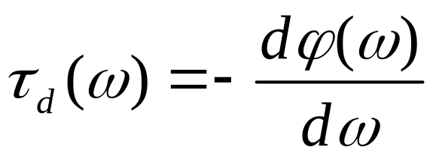
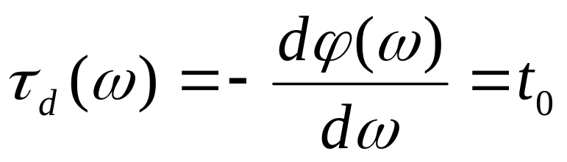
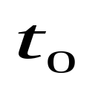
输入信号通过系统的群延时可以表示为：
它表示输入信号通过系统后，不同的频率分量在时间轴上的延迟。
对于无失真传输系统
上式表明，系统响应中各频率分量相对于输入各分量滞后相同的时间 ，故没有相位失真。

Slide 16
二、无失真传输系统
实际系统不可能在无限大的频带中保持常数的幅频响
应和线性的相频响应。
在工程上无失真传输的含义是保证在信号的有效带宽内满足无失真传输所要求的幅频和相频特性。即在所要传输的信号带宽内，系统的幅频特性为常数，相频特性是线性的。

Slide 17
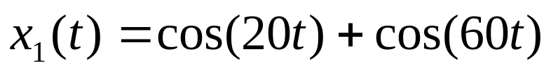

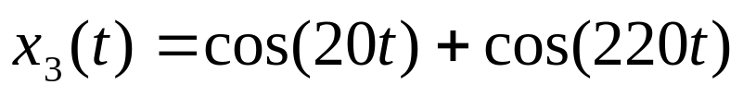
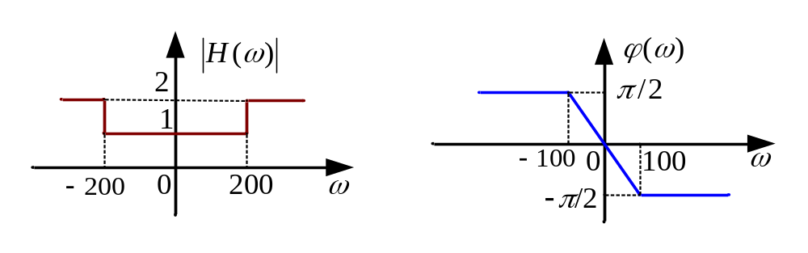
二、无失真传输系统
例： 已知一模拟滤波器的幅频和相频特性，如图所示。对于下列给定的信号，通过滤波器后，波形是否发生失真？如果失真，是幅度失真、还是相位失真，抑或两者兼而有之？

Slide 18
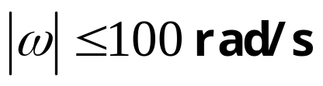
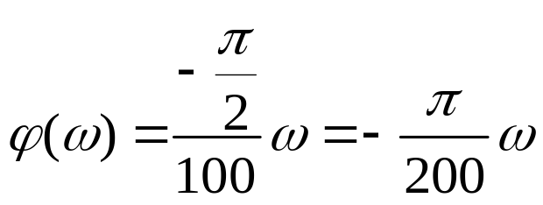
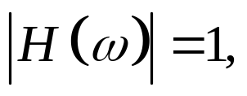
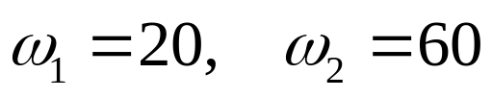
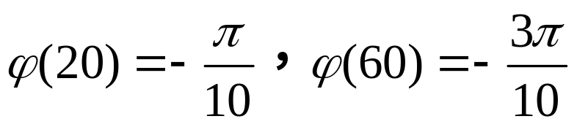
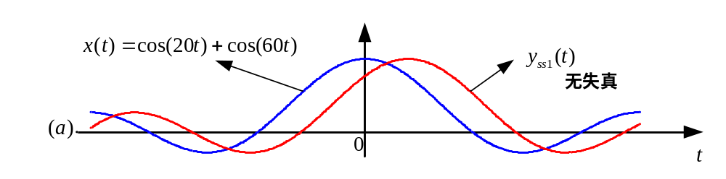
解：(1) 根据滤波器幅频特性和相频特性图可知，当 系统无失真
对于
有
因此稳态输出为
输出信号只是输入信号的一个延时，不存在失真。

Slide 19
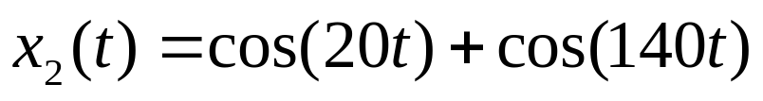



对于
有
(2)
因此稳态输出为
输出波形不是输入信号的一个延时，存在失真，是相位失真。

Slide 20




对于
有
(3)
因此稳态输出为
输出波形不是输入信号的一个延时，存在失真，同时有相位失真和幅度失真。

Slide 21


二、无失真传输系统
例：已知电路如下图所示，求该电路的频率响应H(ω) ，若使该系统为无失真传输系统，元件参数应满足何条件？
解：(a) 系统频率响应为

Slide 22




二、无失真传输系统
系统频率响应为
所以，系统无失真的条件为
即
此时有

Slide 23





二、无失真传输系统
(b) 系统频率响应为
所以系统无失真的条件为
即
此时有

Slide 24





三、理想滤波器
1. 理想滤波器的频率特性
滤波：改变一个信号所含频率分量的相对大小，或者全部抑制掉某些频率分量的过程。
理想低通滤波器的频率响应：
其中 称为截止频率

Slide 25

三、理想滤波器
1. 理想滤波器的频率特性
理想滤波器在通带内具有常数增益和线性相位，而在阻带内增益为零(此时相位无意义)。
所以
如果输入信号在滤波器的通带内，则信号可以无失真传输。
如果信号在阻带内，则信号不能通过。
利用这个特性，如果信号和噪声占有不同的频率范围，则可以设计滤波器将信号从噪声中提取出来。

Slide 26

三、理想滤波器
根据应用的不同，滤波器的频率响应有不同的特性。
除了理想低通滤波器外，常见的还有理想高通滤波器、理想带通滤波器和理想带阻滤波器。

Slide 27

理想带通滤波器和理想带阻滤波器的频率响应：
这些滤波器是理想的，是因为这些滤波器在各个频带内幅频特性是严格常数，并且从通带到阻带或从阻带到通带的过渡频带宽度是零，这些理想滤波器都是物理上不可实现的，只能任意逼近。

Slide 28




三、理想滤波器
2. 理想低通滤波器的冲激响应
对于零相位理想低通滤波器
其单位冲激响应为
对于线性相位理想低通滤波器
其单位冲激响应为

Slide 29



三、理想滤波器
由图知t<0时， ，而 是在t=0施加给系统的， 图示的是反因果规律，所以理想低通滤波器是无法实现的。

Slide 30



三、理想滤波器
3. 理想滤波器的阶跃响应
阶跃响应是冲激响应的积分，因此零相位理想低通滤波器的阶跃响应为：
令

Slide 31




正弦积分函数，它的函数值可从正弦积分函数表中查得。
定义函数
另外
因此
线性相位理想低通滤波器的阶跃响应为

Slide 32

三、理想滤波器
3. 理想滤波器的阶跃响应
理想低通滤波器的阶跃响应波形并不象阶跃信号波形那样陡直上升，同时波形出现过冲激振荡，这也是由于理想低通滤波器是一个带限系统所引起的。
而且，阶跃响应也违背了因果性

Slide 33


阶跃响应的上升时间是反映系统快速性的一个重要指标，上升时间定义为阶跃响应从最小值上升到最大值所需的时间。上升时间为
阶跃响应的上升时间与理想低通滤波器的带宽成反比。这个结论虽然是在理想情况下得出，但对于实际的低通网络具有普遍意义

